Slide 1
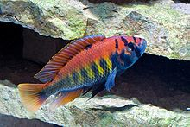
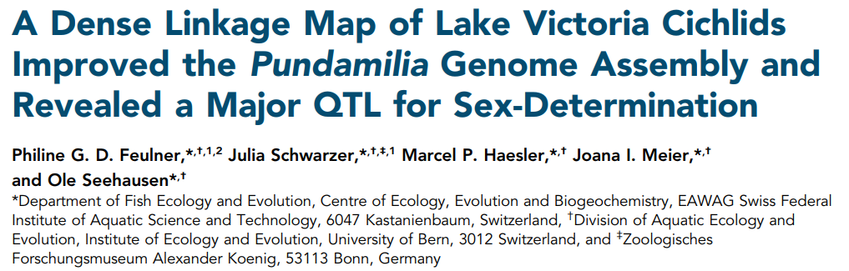
SELDLA検証
シクリッドゲノム
G3, 2018, Vol 8: 2411-2420

Slide 2
データ解析フロー
シクリッド
RAD-seqデータ
(224個体)
Stacks
連鎖マーカー
(1,597個)
JoinMap
連鎖地図
BWA＋GATK
シクリッド
scaffolds
(7,236本)
ALLMAPS
SNP
(1,023,462個)
シクリッドゲノム
(P_nyererei_v2)
SELDLA
ハプロタイプブロック(3,169個)
シクリッドゲノム
(SELDLA版)
Notes:
SELDLAでは親2個体＋子198個体分のデータ使用

Slide 3
SELDLAによる伸長結果
ドラフトゲノムサイズ：698.8 Mbp (染色体数22)
 | コンティグ・ スキャフォルド数 | N50 (Mbp) | 最大長 (Mbp) | >1Mbpスキャフォルドに配置された割合
PunNye1.0 (伸長前) | 7,236 | 2.51 | 10.91
P_nyererei_v2 (最新ゲノム) | 6,876 (>1Mbpの数:50) | 25.73 | 51.18 | 84.7%
SELDLA extended | 7,078 (>1Mbpの数:34) | 6.21 | 27.08 | 50.6%
・2014年に公開されたシクリッドゲノムver. 1 (PunNye1.0)をRAD-seqのデータで連鎖解析を行って染色体を構築したver. 2ゲノム(P_nyererei_v2) (2018)が公開されている。また近縁種として、PacBioを使ったティラピアのゲノム(MKQE00000000)が2017年に公開されている。
・どんなに緩めに閾値をとっても、せいぜい60%くらいのスキャフォルドしか染色体に配置できそうにないけど、論文のデータでは80%ほど配置できている。
かなり怪しいジェノタイピングデータも採用している可能性あり？
Notes:
染色体数は22本＋B染色体
BMC Genomics. 2017; 18: 341.
A high quality assembly of the Nile Tilapia (Oreochromis niloticus) genome reveals the structure of two sex determination regions
Matthew A. Conte,¹ William J. Gammerdinger,¹ Kerry L. Bartie,² David J. Penman,² and Thomas D. Kocher¹

Slide 4
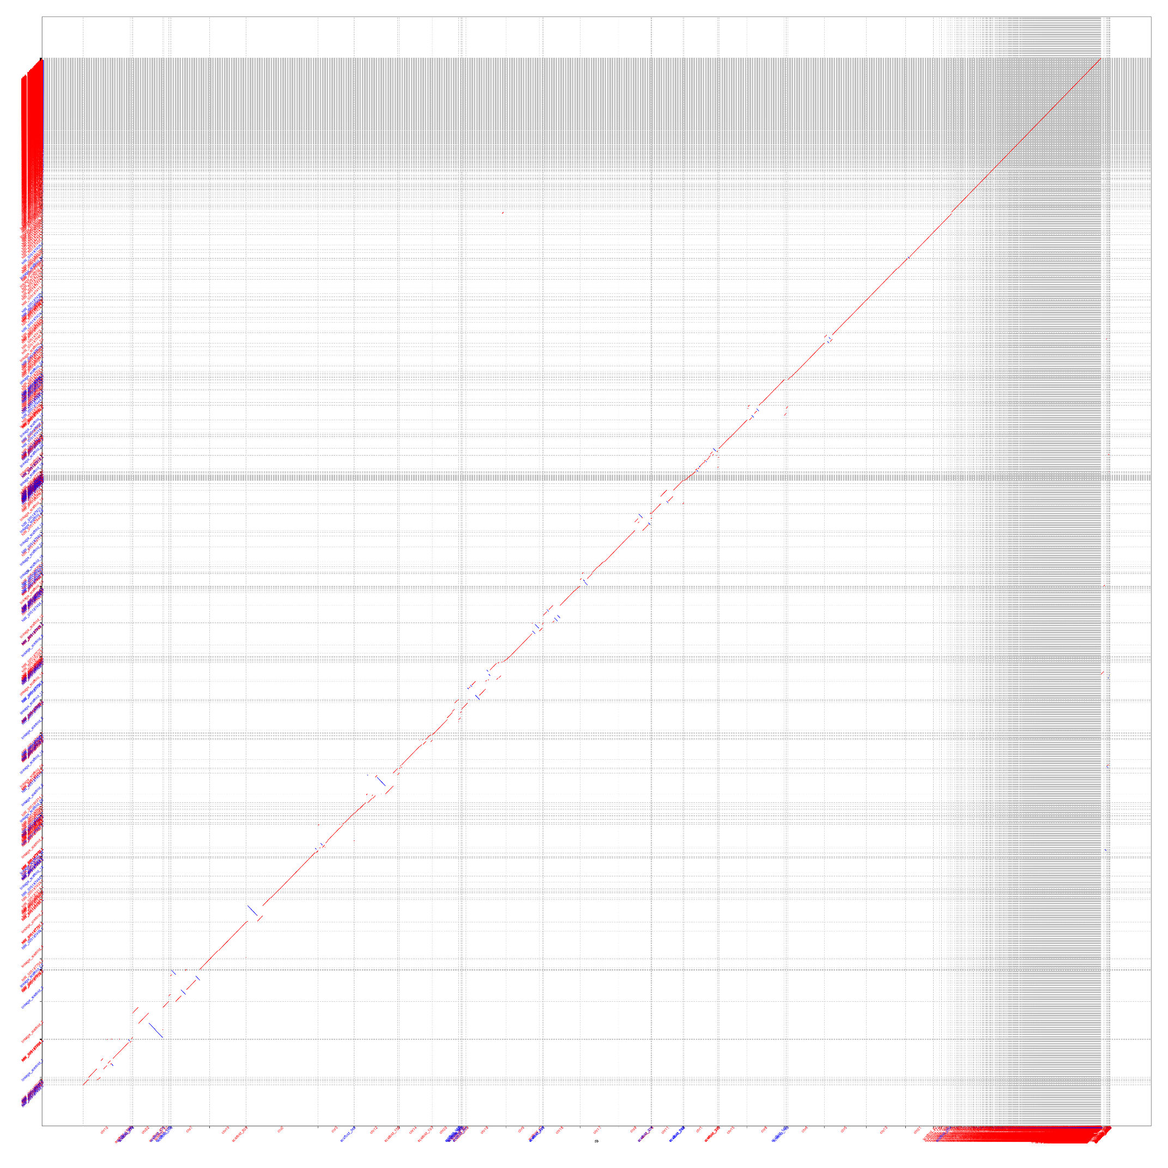

SELDLA vs 公開ゲノム(JoinMap + ALLMAPS)
SELDLA版ゲノム
概ね対角線上に相同な配列が並ぶが、しばし異なる順番や向きで繋げている
公開ゲノム(JoinMap + ALLMAPS)

Slide 5
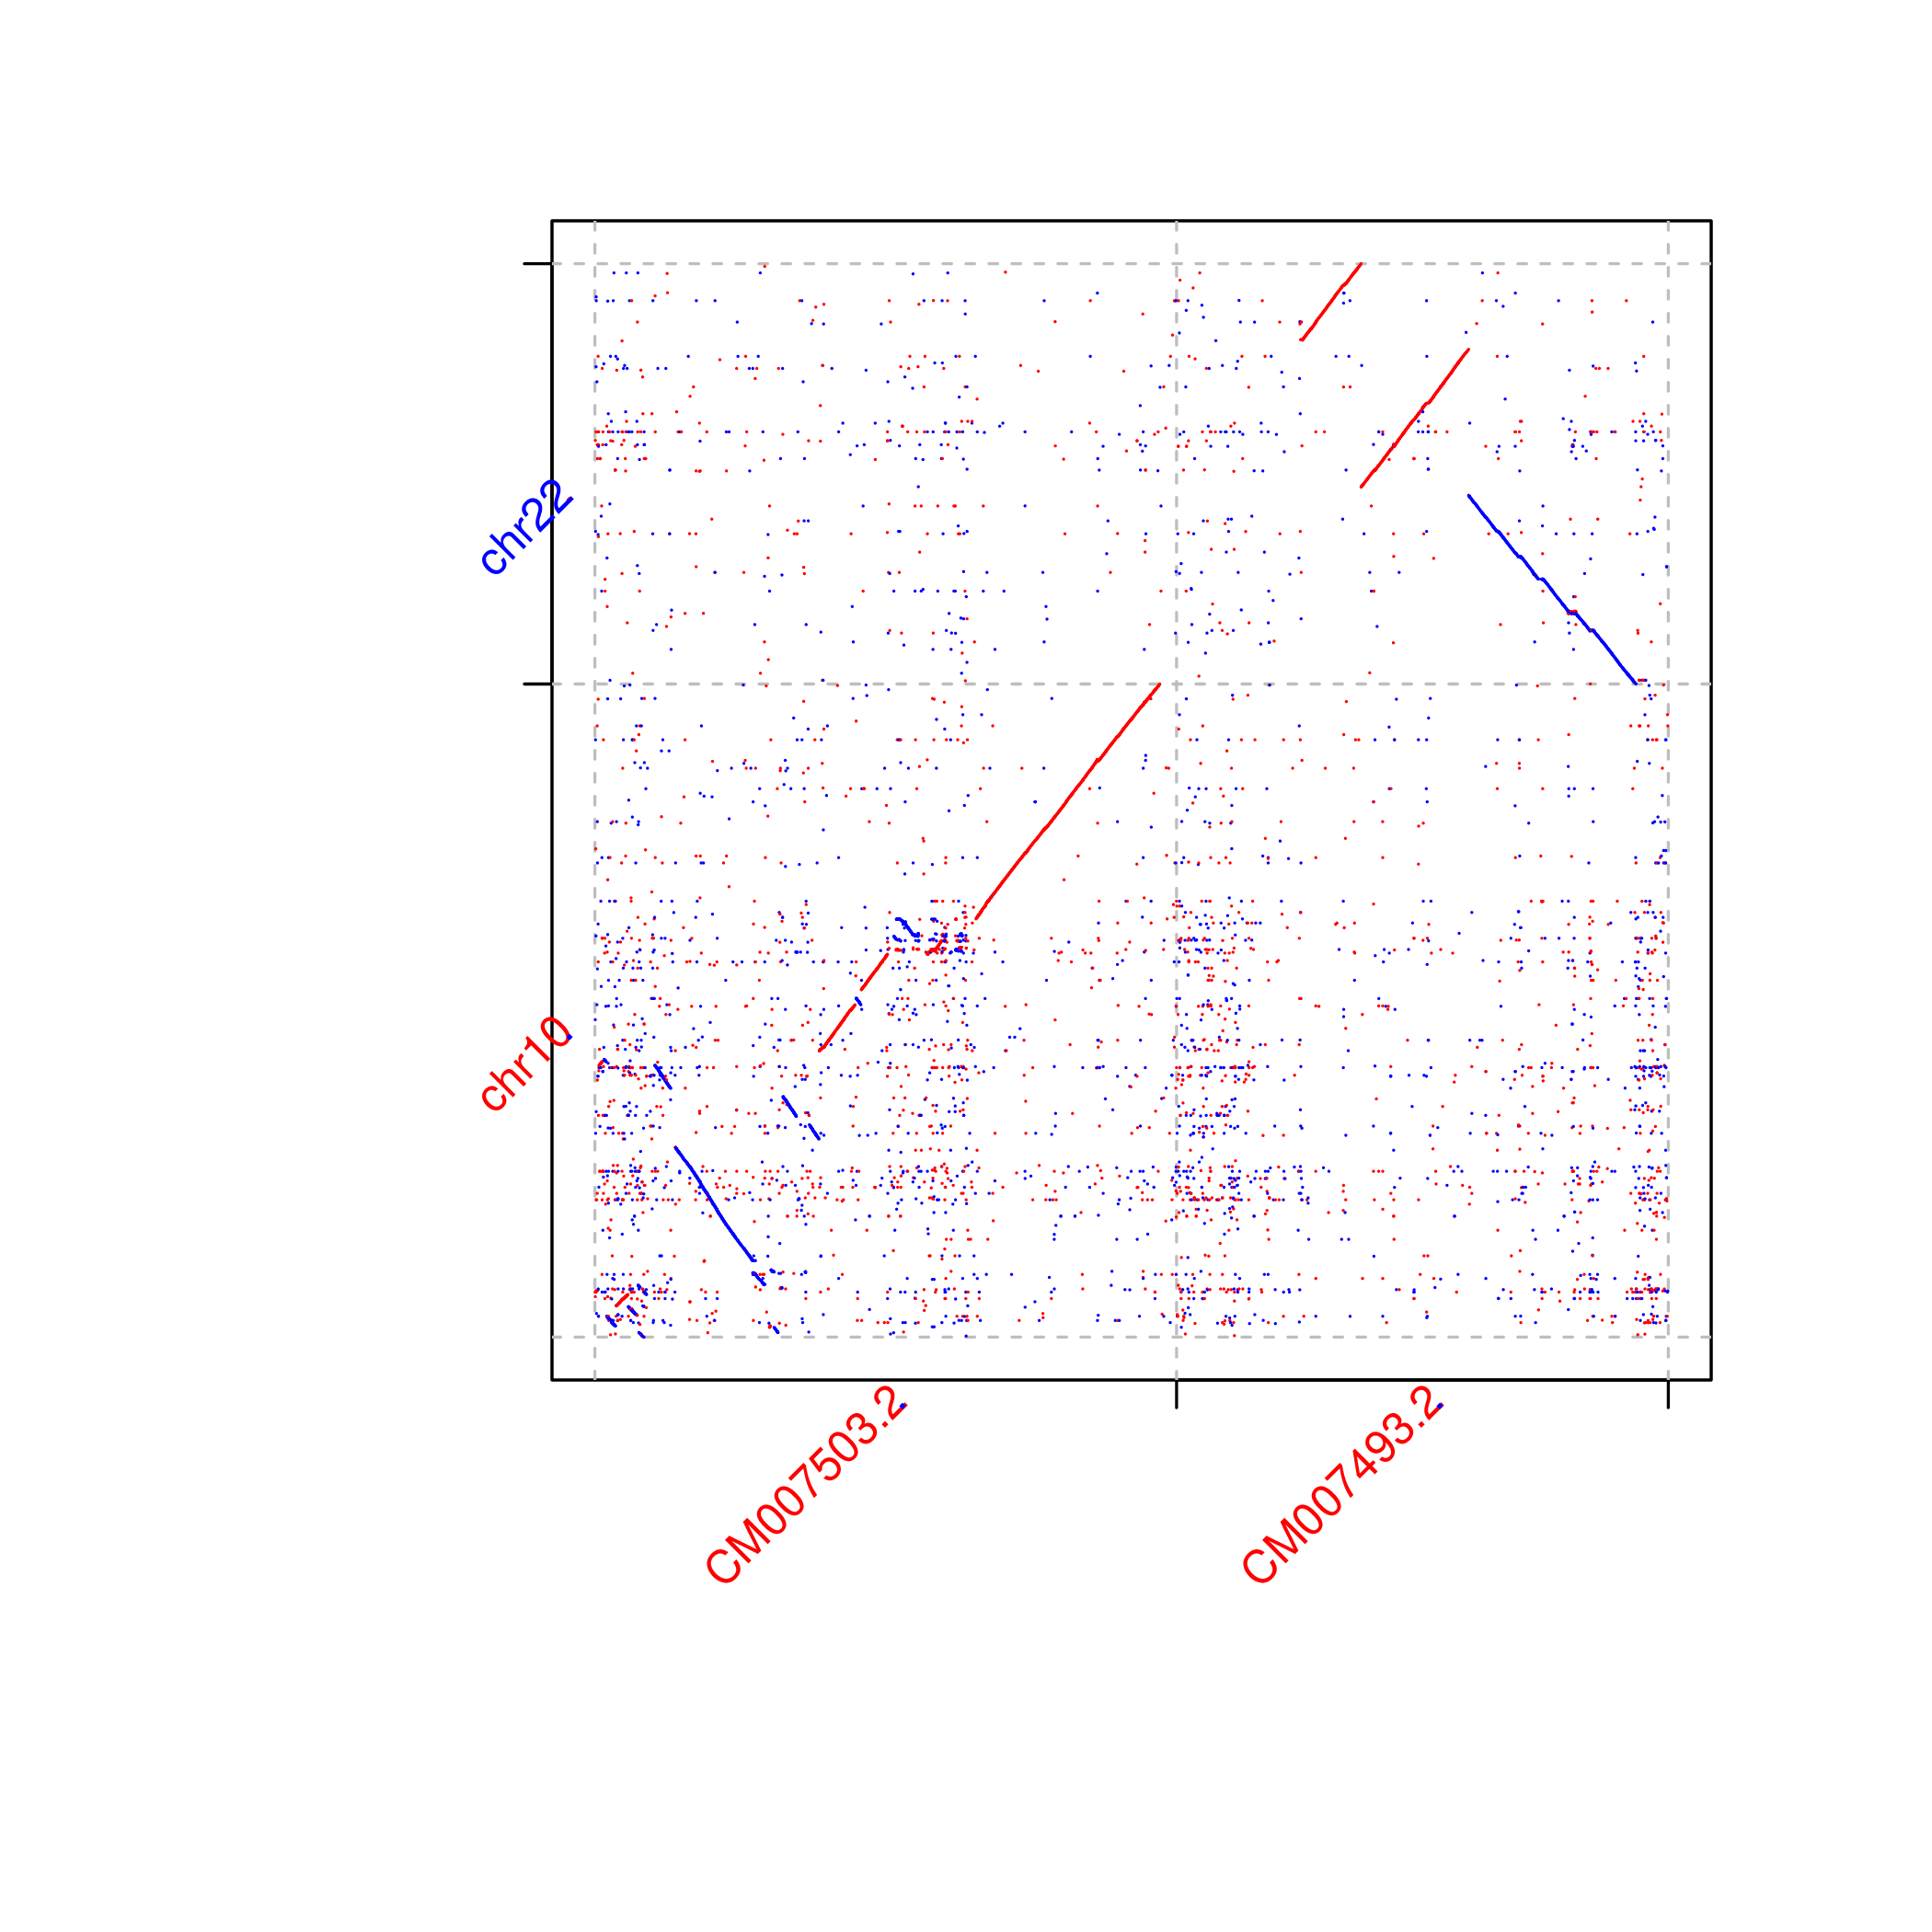
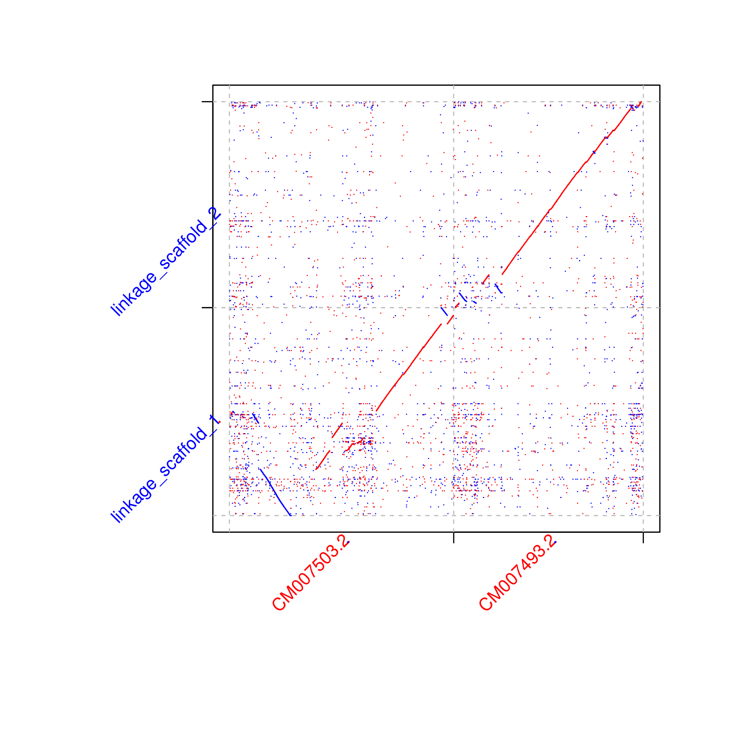
近縁種(ティラピア)のゲノムとの比較
シクリッド(JoinMap + ALLMAPS)
vs ティラピアゲノム
シクリッド(SELDLA版)
vs ティラピアゲノム
公開ゲノム(JoinMap + ALLMAPS)
SELDLA版ゲノム
ティラピアゲノム
ティラピアゲノム
SELDLA版ゲノムでは近縁種のティラピアゲノムと高い一致率を示した
=> SELDLA版のゲノムのほうが正確である可能性が高い！

Slide 6

親子関係の不明なアコヤガイの連鎖解析
データを用いた染色体レベルのゲノム構築

Slide 7
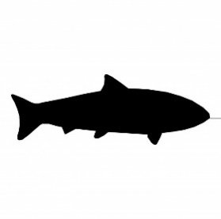



連鎖解析を行う際の飼育系
理想
飼育系を確立途中の場合
F0
F0
♂
♀
♂
♀
F1
F1
複数のF0が混在した環境で産まれたF1の両親を区別することは可能か？
Notes:
通常連鎖解析を行うには、オス親、メス親がはっきりしたF1世代の仔魚を100個体ほど用いますが、まだゲノムが未解明な非モデル生物では往々にして飼育系自体が確立されていないことも多く、理想的な連鎖解析を行うことは困難です。
飼育系を確立途中であったり、天然の個体を採取すると、複数の親から生まれた兄弟が混在している状況が良くあります。
このような状況でも連鎖解析を行いたい場合は、こうしたデータにも対応する必要があります。
果たして、複数のファウンダーが混在した環境で生まれたF1の親を推測することは可能でしょうか。

Slide 8
Mendelian error
F0
F0のジェノタイプ
♂
♀
♂
♀
A
G
A
A
精子
卵子
F1のジェノタイプ
個体① 個体② 個体③ 個体④
A
A
G
A
G
G
A
C
F1
OK
NG
ジェノタイピングエラー、
de novo突然変異、
サンプル取り違えを
原因とするメンデルエラー (Mendelian error)が考えられる
真の親子であれば、メンデルエラーは少なくなるはず
Notes:
親子関係を調べる強力な指標の一つにメンデルエラー率があります。
子供は、親から交叉後のアリルを一つずつ引き継ぐため、親子では50%のゲノムが共有されています。
例えば、ある座位のジェノタイプがA/G, A/Aの親を掛け合わせたとします。
その場合、子供F1ではA/A,G/Aなどの組み合わせはあり得ますが、例えば、G/GやA/Cといったジェノタイプの組み合わせはあり得ません。
これらをメンデルエラーといいます。
ただし、まれにシーケンスエラーやジェノタイピングエラー、自然突然変異によって親子で不整合が見られる場合もありますが、真の親子であれば、メンデルエラー率は低くなることが期待されます。

Slide 9
ヒトのExomeデータでの例
ヒトの親子3人のペアが揃っている15家系のExomeデータを用いて、正しい親の場合のメンデルエラー率や、血縁関係のない検体を仮想的に親とした場合のメンデルエラー率を計算
(東京医療センターより提供)
メンデルエラー率 (%)
両親とも正しい検体が用いられた場合に、最もメンデルエラー率が低くなることが確認された
Notes:
Genet Sel Evol. 2011; 43(1): 34.
Published online 2011 Oct 11. doi: 10.1186/1297-9686-43-34
PMCID: PMC3377921
PMID: 21988752
Identification of Mendelian inconsistencies between SNP and pedigree information of sibs
Mario PL Calus,¹ Han A Mulder,¹ and John WM Bastiaansen²

Slide 10
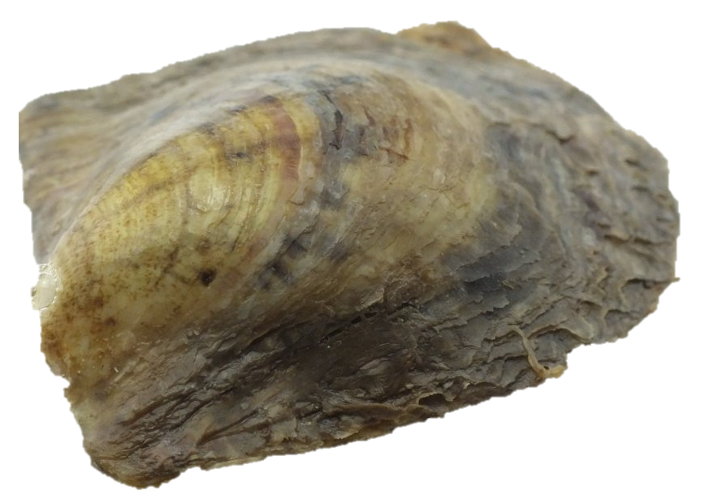
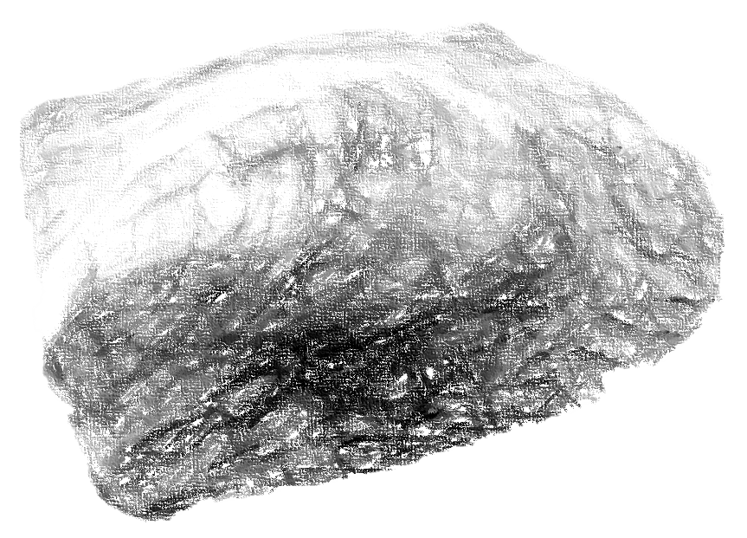
研究に用いたアコヤガイの家系
家系A
F1
♂ 4個体
♀ 3個体
F2 着色 20個体
F0
白色 100個体
♂
家系B
F1
♂ 4個体
♀ 3個体
♀
F2 着色 20個体
白色 99個体
Notes:
今回、モデルケースとして、家系A黒系統とB黄色系統の2家系で、それぞれオス親4個体、メス親3個体の卵子と精子をランダムに混ざ合わせて生まれた稚貝120個体ずつのデータを用いて家系情報の推測、連鎖解析を行った。

Slide 11
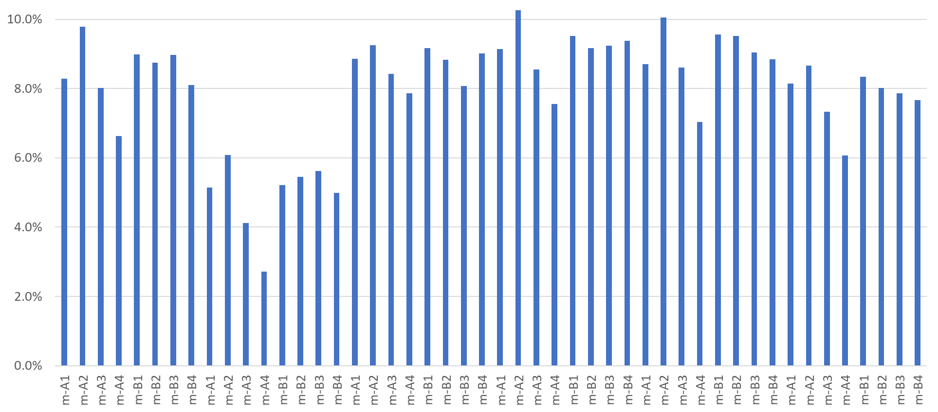
親の推定
各々のF2個体について、母親(f-〇〇)、父親(m-〇〇)候補の全ての組み合わせで、
メンデルエラーを計算。下図は例として家系AのNo.10個体の場合。
メンデルエラー率
f-A1
f-A2
f-A3
f-B1
f-B2
f-B3
最小のメンデルエラー率となる親の組み合わせのエラー率は2.7%であり、片親が正しい場合は5~7%、両方間違った場合は8~10%
Notes:
Genet Sel Evol. 2011; 43(1): 34.
Published online 2011 Oct 11. doi: 10.1186/1297-9686-43-34
PMCID: PMC3377921
PMID: 21988752
Identification of Mendelian inconsistencies between SNP and pedigree information of sibs
Mario PL Calus,¹ Han A Mulder,¹ and John WM Bastiaansen²

Slide 12
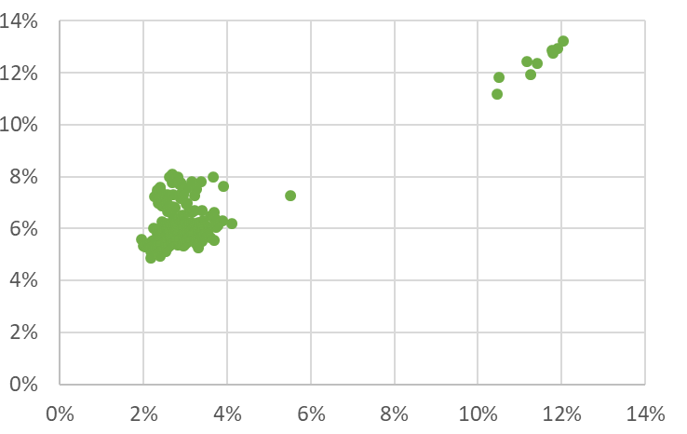
F2の全239個体のメンデルエラー率の分布
全239個体について最小値と平均値の分布を調べた。
全てのF1の組み合わせで計算したメンデルエラー率の平均値
ジェノタイピングの精度が悪い？
他のサンプルのコンタミ？
などが疑われる検体を除外
最もエラー率の低い親を選んだ場合のメンデルエラー率

Slide 13
兄弟姉妹ペア(sibling)の分離
家系A, Bそれぞれについて、F1♂1～4, ♀1～3の組み合わせで生まれてきたと
推定されるF2の数
家系AのF2 110検体は全て家系AのF1が親であると正しく推定され、家系BのF2 119検体も全て家系BのF1が親であると正しく推定された。
1 sibling当たり平均12.6個体のF2を含む17 siblingを取得
(4以下のsiblingは除外)

Slide 14
SELDLAによる伸長
ゲノムサイズ：815 Mbp (染色体数14)
 | コンティグ・ スキャフォルド数 | N50 (Mbp) | 最大長 (Mbp) | >1Mbp連鎖群に配置された割合
pfu_genome2.0 | 29,306 | 0.17 | 1.16
SELDLA extended | 28,186 (>1Mbpの数:127) | 2.90 | 62.61 | 75.70%
SELDLA extended x2 | 27,977 (>1Mbpの数:59) | 54.53 | 66.56 | 78.76%
SELDLAではN50が0.17Mbpと非常に短いドラフトゲノムであっても、大量の連鎖マーカー(1,129,179個)を用い、さらに伸長したゲノムを再度伸長することで、最終的に78.76%ものスキャフォルドを59本の連鎖群にまとめたアコヤガイゲノムを構築できた。

Slide 15
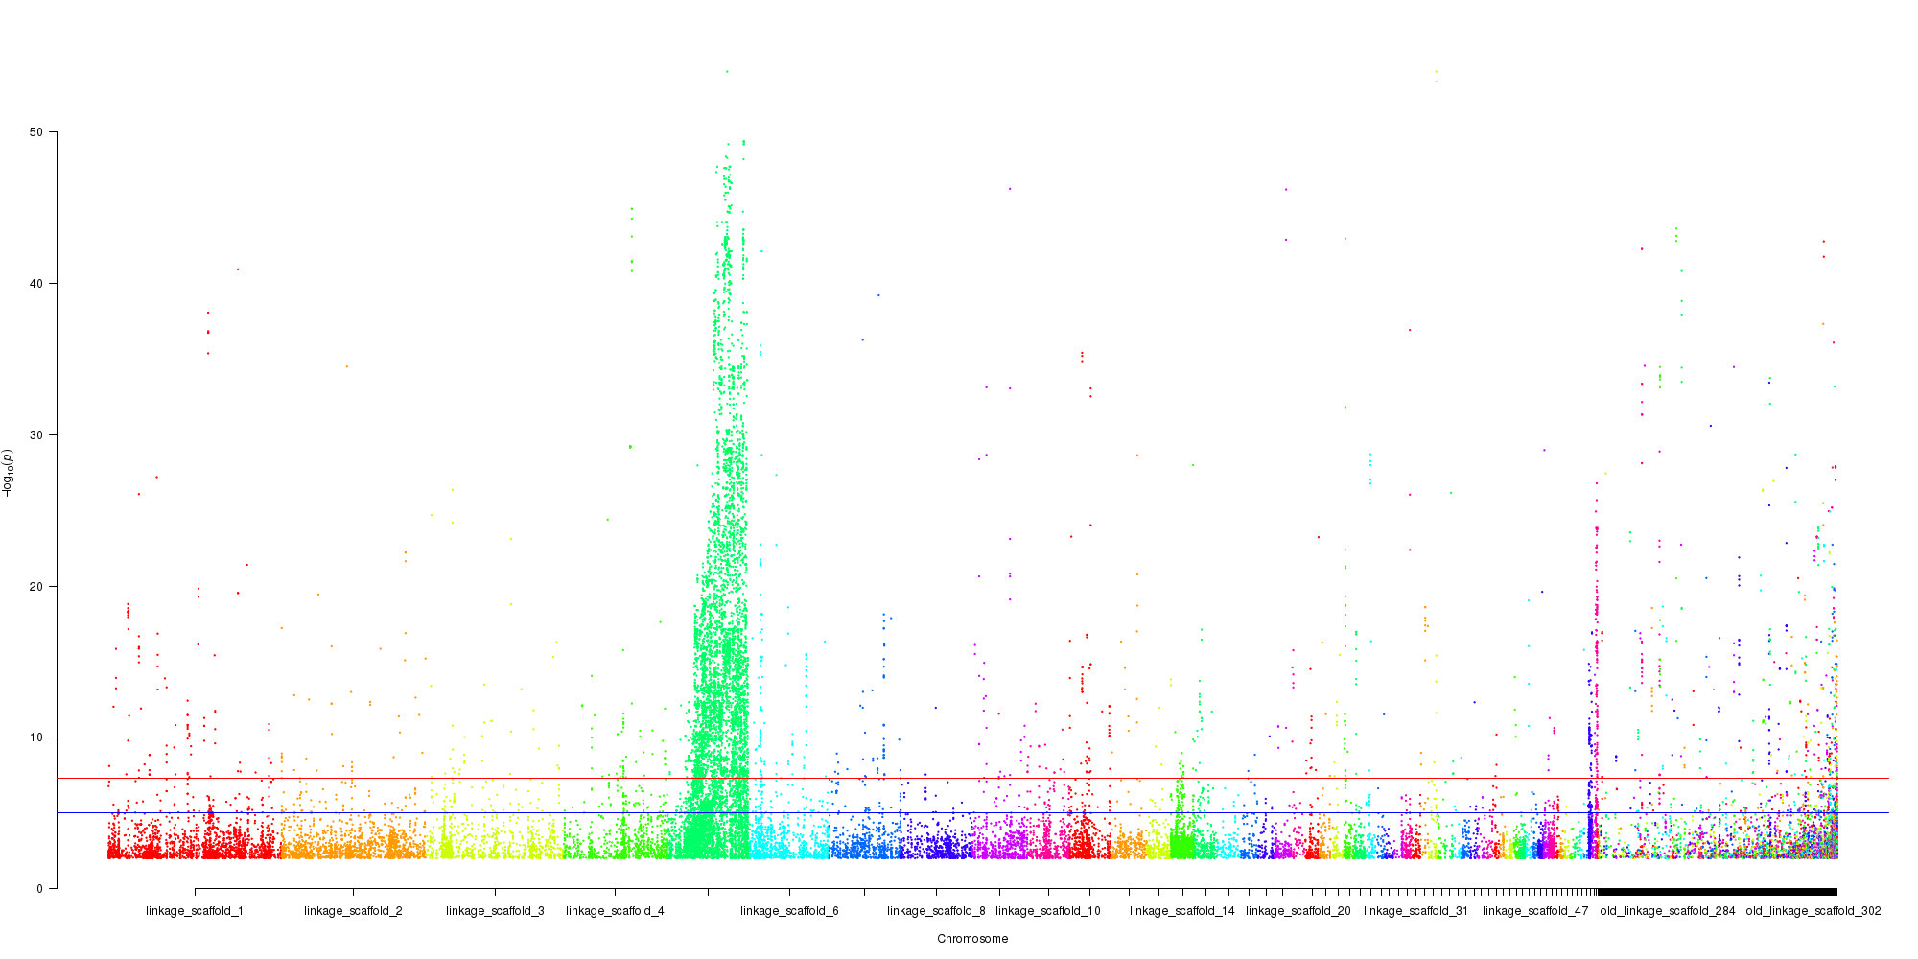
劣性形質である白色変異の原因遺伝子座
ゲノムワイド関連解析を行い、白色個体 ⬄ 着色個体でホモ接合度合いの偏りを
示すマンハッタンプロットを作成した。
50
40
30
-log10(p)
20
10
0
伸長した一つの連鎖群にピークが集中している
スキャフォルドを正しく伸長出来た可能性が高い

Slide 16
SELDLAの特徴
・数百万個のSNP情報であっても、すべて使用して高精度にゲノムを構築可能
・ドラフトゲノム中のミスアセンブルを検出し、自動でスキャフォルドを分断し、より正確なゲノムを構築することが可能
・高速と言われているLepMap＋ALLMAPSよりも解析にかかる時間が短い。（数分～数十分程度で終了する）
・10個体程度の小さな家系を複数使用し、連鎖解析することも可能
・SELDLA実行後は、伸長されたFASTAファイルと、伸長後の座標に変換したVCFが出力され、それらの出力をもとに再度SELDLAによる伸長を行い、より長く伸長することが可能
・ドラフトゲノム(FASTAファイル)とジェノタイピングデータ(VCFファイル)と親子情報があれば染色体レベルのゲノム配列を自動で作成
簡単・速い・高精度
連鎖解析でスキャフォルドを伸ばしたい方、ご相談下さい！

Slide 18
連鎖解析を行うには
ゲノムサイズ1 Gbp
1個体あたり1 break point / 20 Mbp
連鎖解析では基本的に下記の条件を満たすことが必要
マーカー間の平均距離 < ブレークポイント間の平均距離 < スキャフォルドの平均長
マーカーを増やす
1,000 marker → 1 marker / 1 Mbp
100,000 marker → 1 marker / 0.01 Mbp
個体数を増やす
1個体 → 1 break point / 20 Mbp
100個体 → 1 break point / 0.2 Mbp
スキャフォルドを長くする

